Slide 1
Světlo a stín

Slide 2
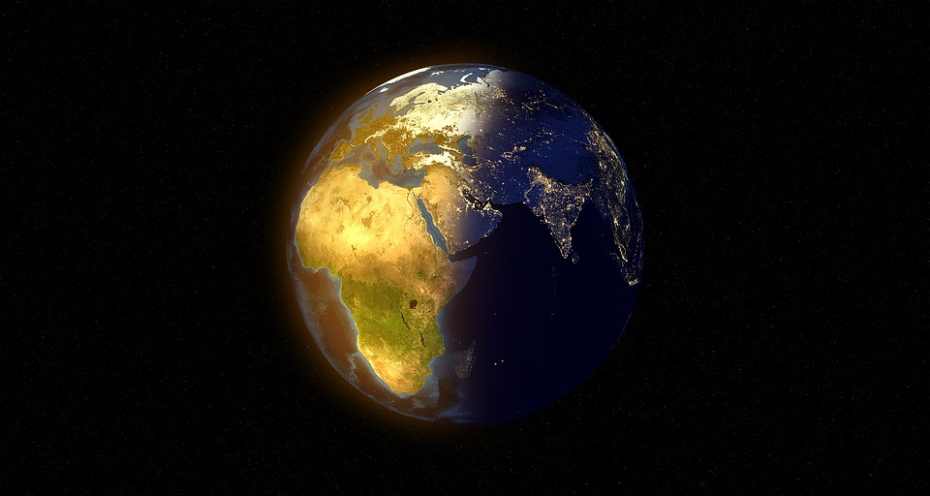
Úvod
Jaká je denní doba v různých zemích světa?

Slide 3
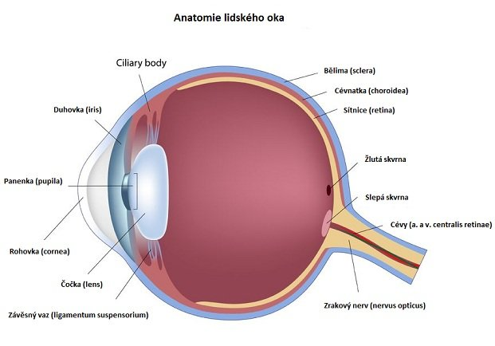
Mini-lekce
Lidské oko
Můžeš popsat cestu světla z objektu do oka?

Slide 4
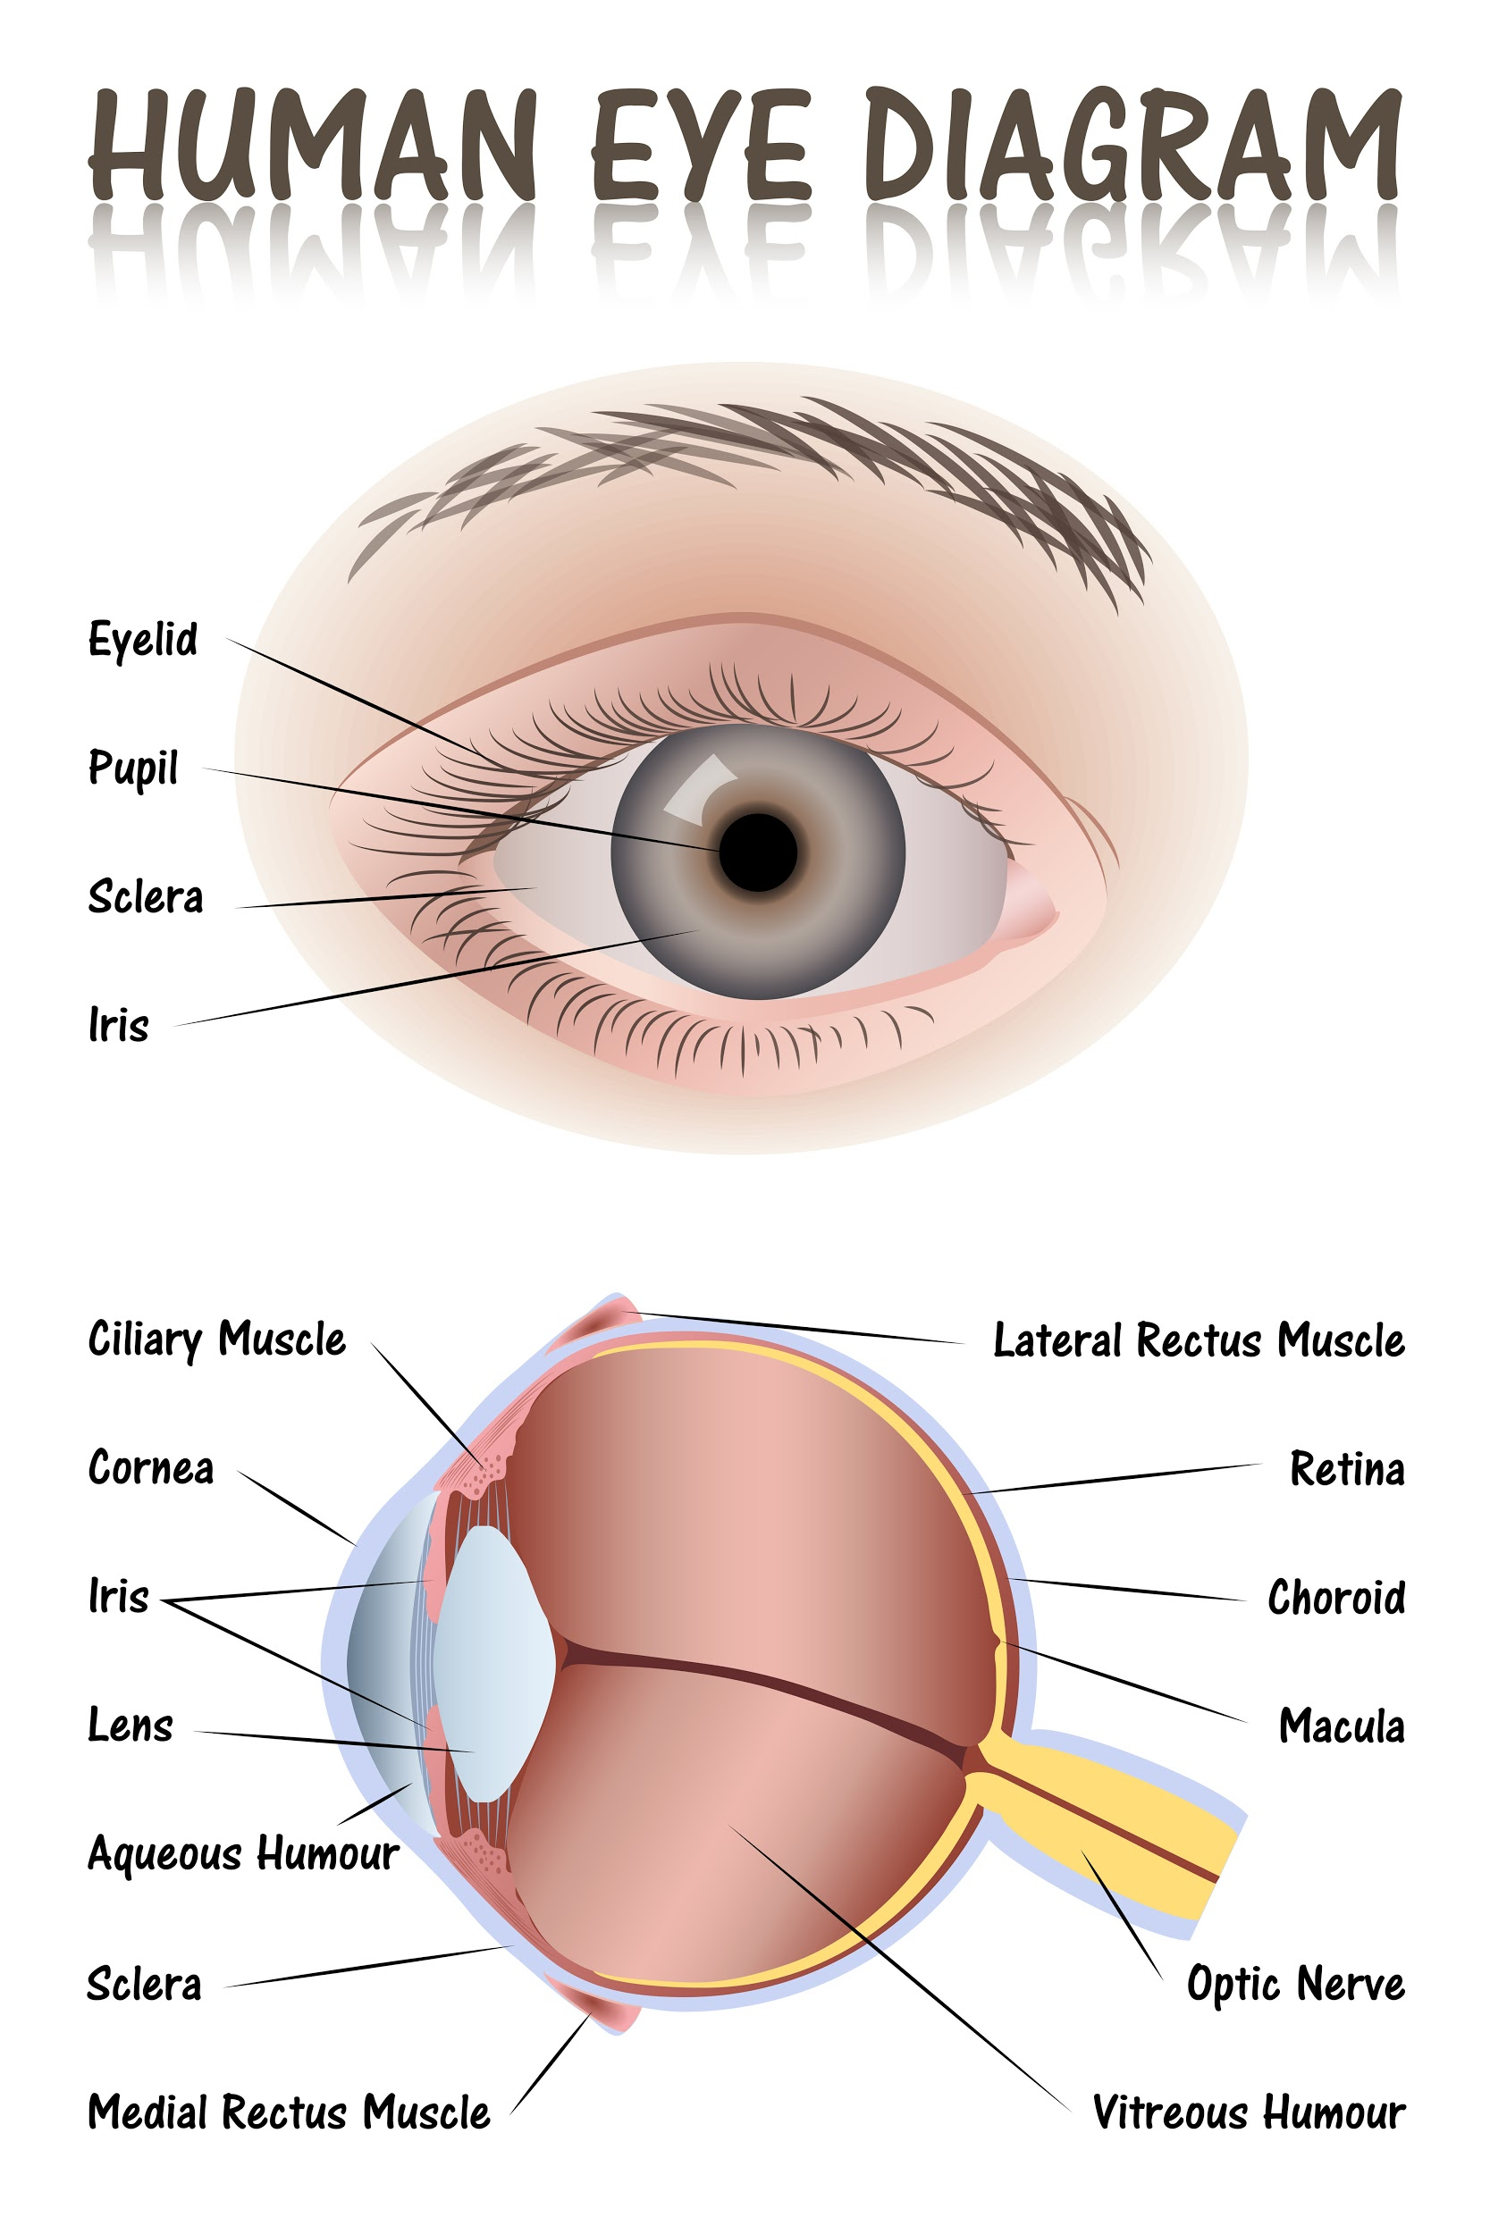
Mini-lekce
Cesta světla:
Duhovka → Zornice → Čočka → Sítnice

Slide 5
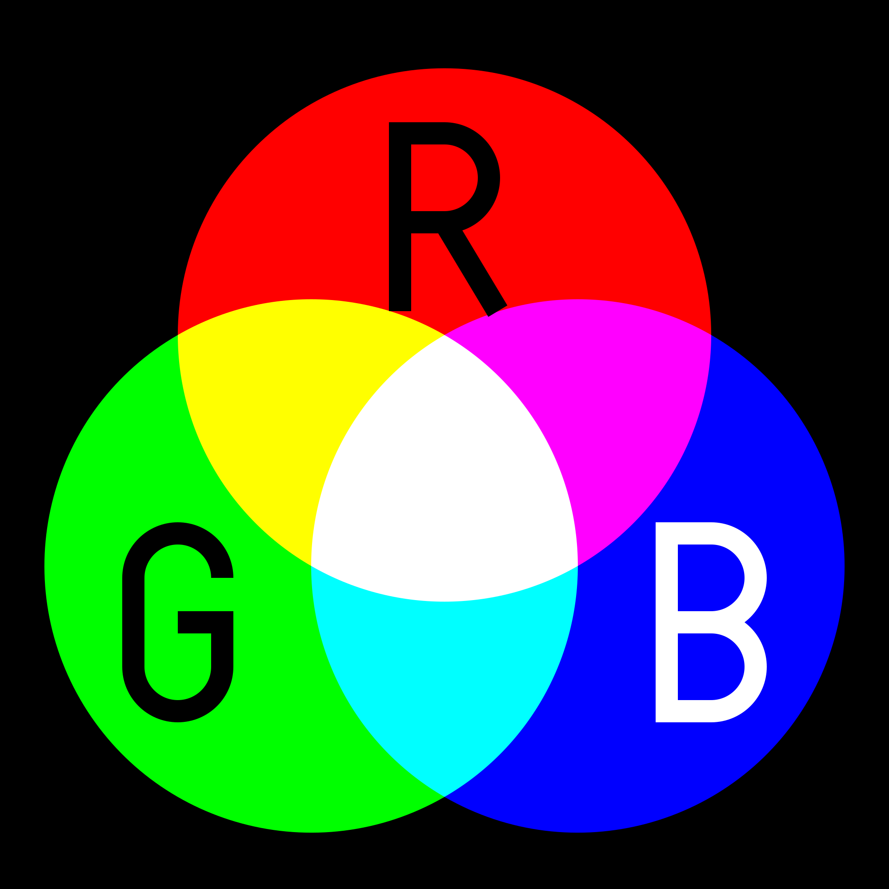
Mini-lekce
Co je to bílé světlo?
Objekty odrážejí vlnové délky světla, které naše mozky vnímají jako barvu.
Máme tři barevné receptory: červená zelená a modrá (RGB).
Když jsou červené, zelené a modré kuželové buňky stejné, světlo se jeví jako bílé.

Slide 6
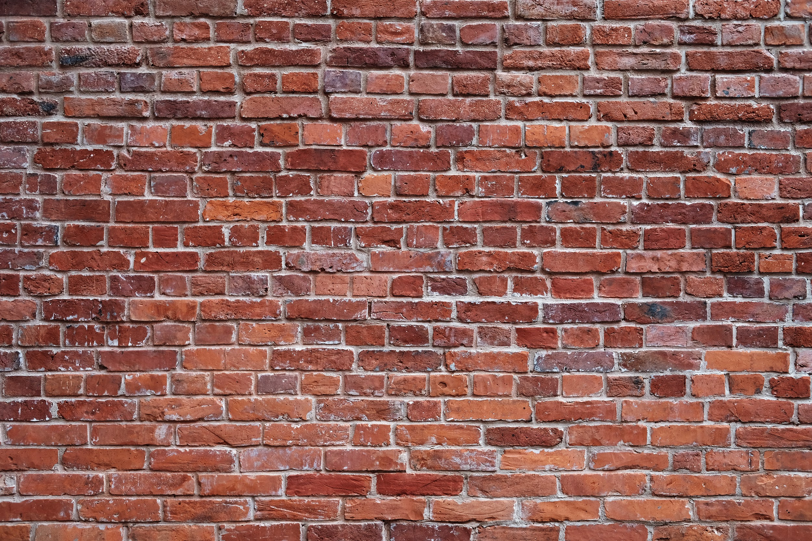
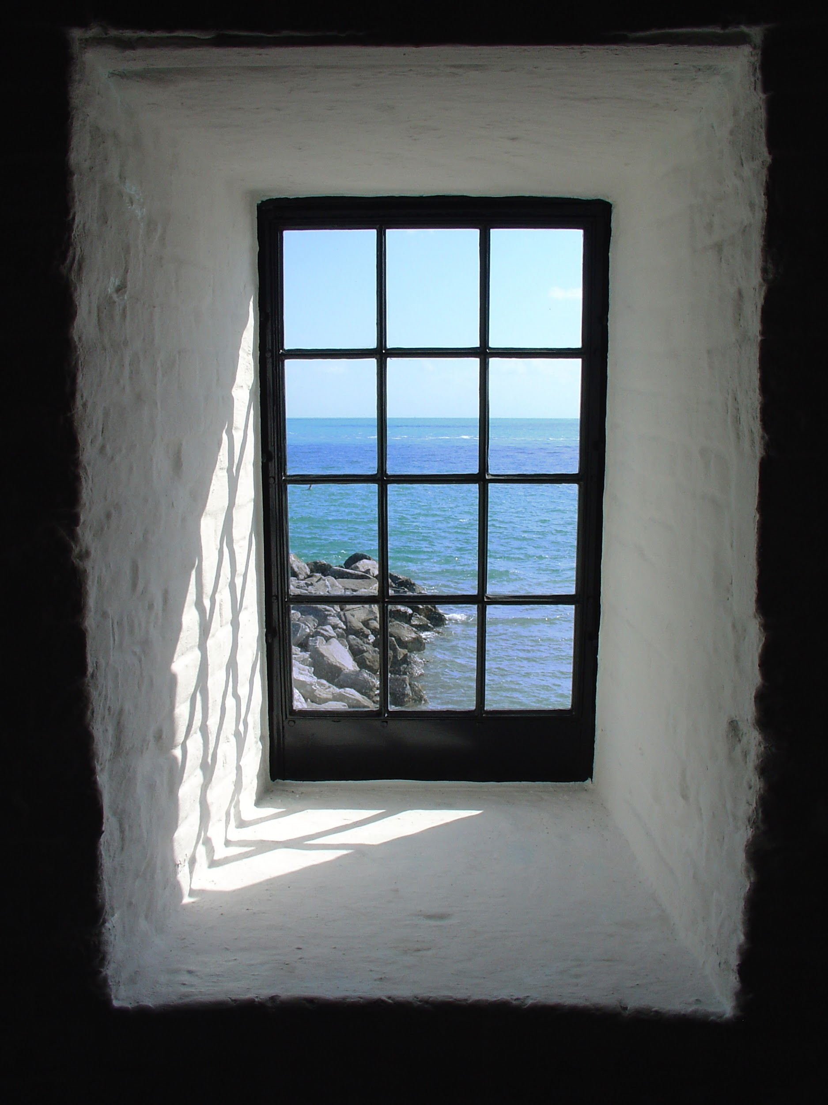
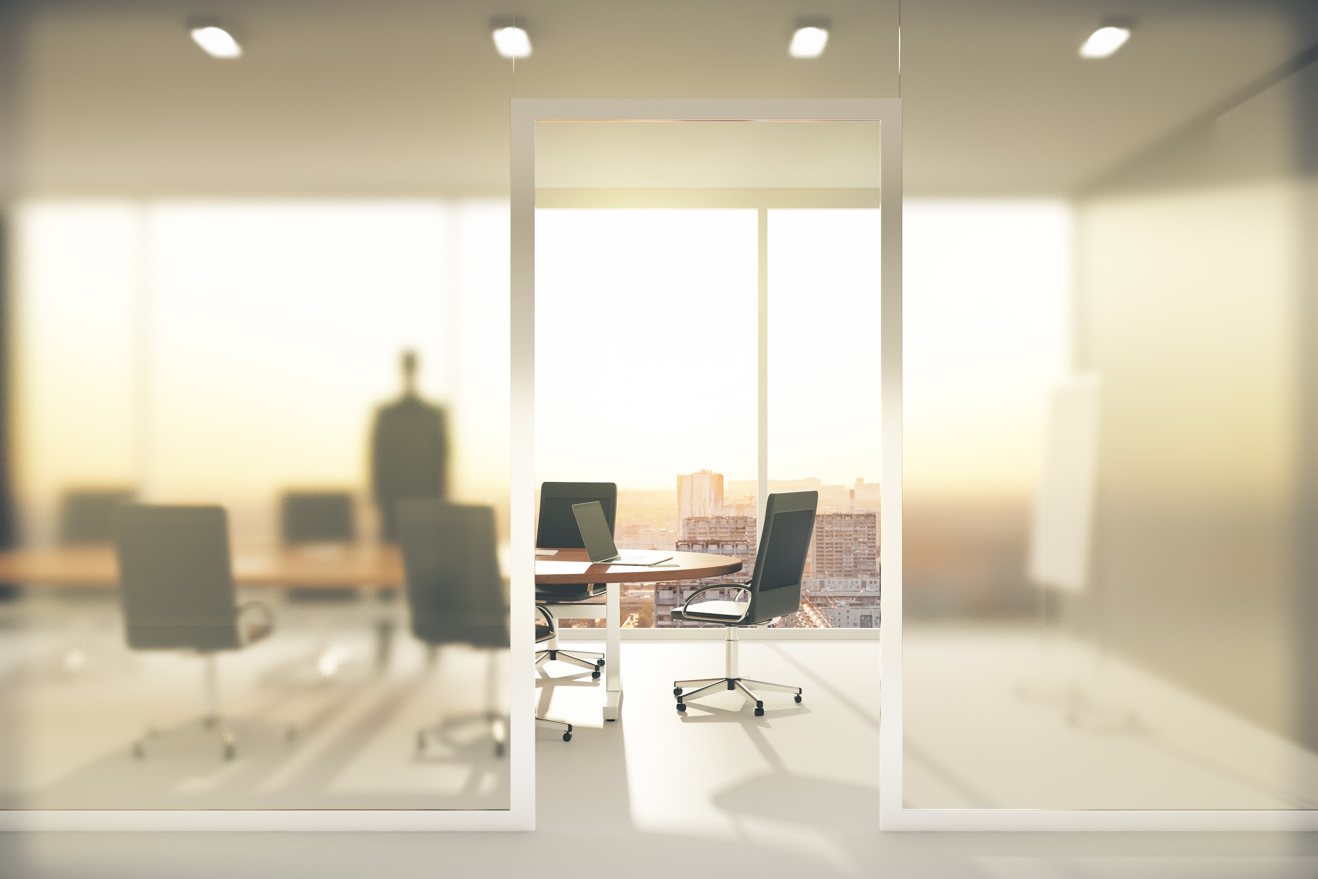
Mini-lekce
Prochází světlo všemi materiály?
A
Přiřaď obrázek ke správnému štítku
1
Průsvitný
B
C
2
Průhledný
3
Neprůhledný

Slide 7
Klíčová slova
Dokončete aktivitu klíčových slov v pracovním listě:
Čočka
Barvoslepost
Průsvitný
Neprůhledný
Průhledný
Zornice
Duhovka
Sítnice

Slide 8
Pojďme diskutovat
Jaký je rozdíl mezi bílým a červeným světlem?
Červené světlo je kombinací různých barev.
Červené a bílé světlo je vyrobeno ze stejné kombinace barev.
Bílé světlo je kombinací červené, zelené a modré.

Slide 9
Pojďme diskutovat
Jaký je rozdíl mezi bílým a červeným světlem?
c. Bílé světlo je kombinací červené, zelené a modré.
2. S partnerem se podělte o příklad toho, jak oko používá světlo k vidění předmětů.

Slide 10
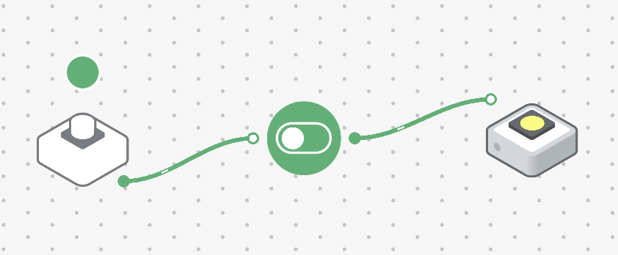
Tvorba
Vytvořte světelný zdroj pro použití ve stínovém experimentu
Který blok je který? Co dělají?
Světlo RGB LED
Tlačítko
Vypínač

Slide 11
Tvorba
Tlačítko
Světlo RGB LED
Vypínač
Jaká je funkce vypínače?

Slide 12
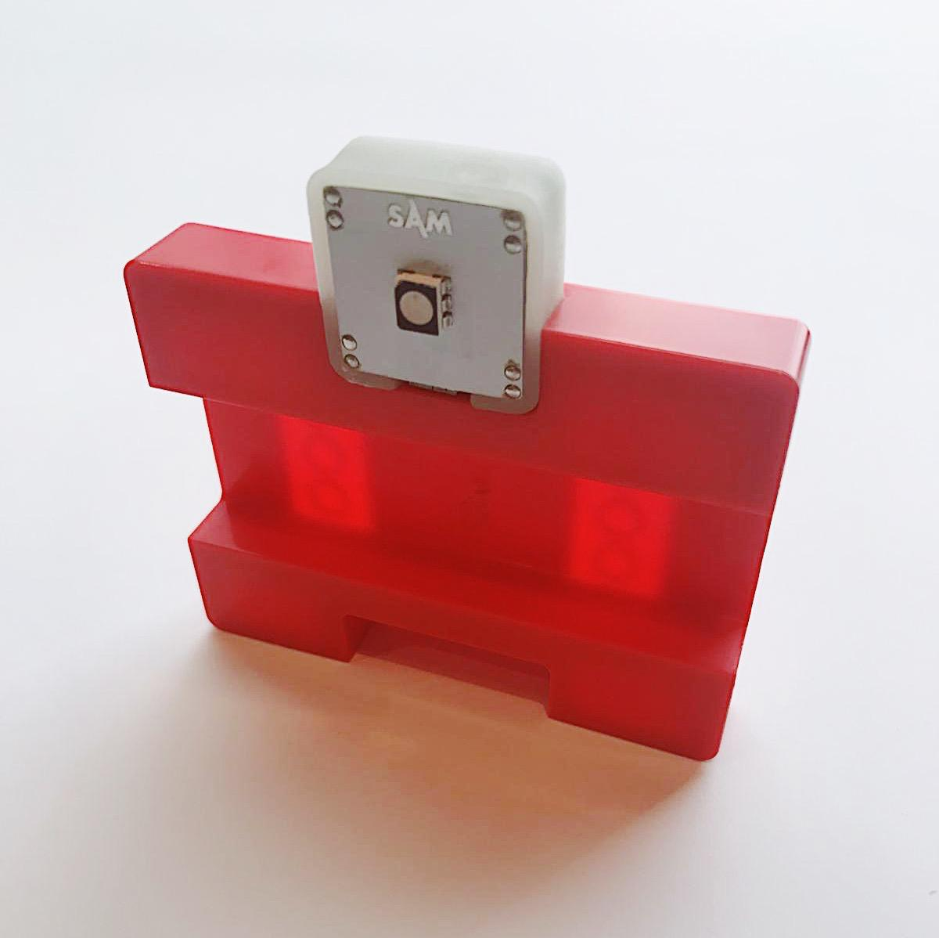
Výzva 1
Vyzkoušejte, jak jas ovlivňuje stíny
Světlo RGB LED
Pingpongový míček
Ovladač do auta

Slide 13
Kontrola porozumění
Jaký je účinek bloku Cyklus jasu na blok Světlo RGB LED?
Mění barvu.
Má silnou úroveň jasu.
Cykluje různými úrovněmi jasu.
2. Co se stane se stínem, pokud je zdroj světla posunut blíže nebo dále od objektu?
Zůstává stejný.
Změní se.
Zmizí.

Slide 14
Kontrola porozumění
Jaký je účinek bloku Cyklus jasu na blok Světlo RGB LED?
c. Cykluje různými úrovněmi jasu.
2. Co se stane se stínem, pokud je zdroj světla posunut blíže nebo dále od objektu?
b. Změní se.

Slide 15
Vylaďte systém!
Jak mohu automatizovat blok Cyklus jasu?

Slide 16
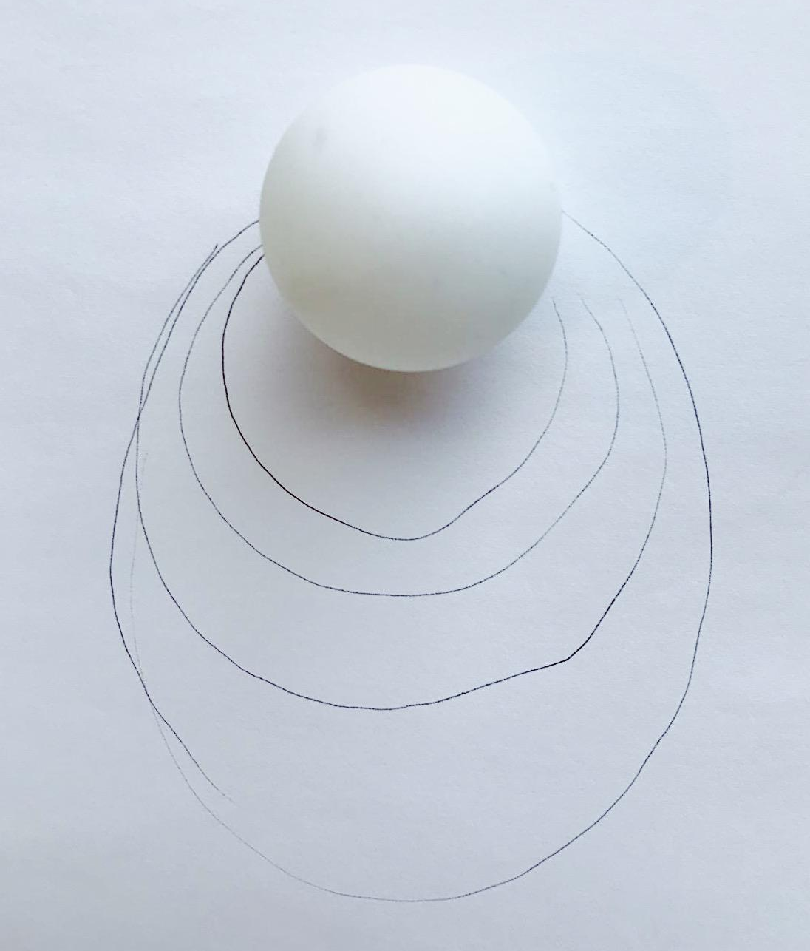
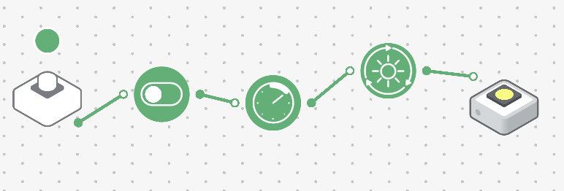
Vylaďte systém!
Jak mohu automatizovat blok Cyklus jasu?
1
2
Interval:
Zadejte hodnotu - nejlepší jsou sekundy a milisekundy!
Vyzkoušejte vliv jasu světla na stín

Slide 17
Výzva 2
Jak barva světla ovlivňuje stín
1
Interval:
„3 sekundy'

Slide 18
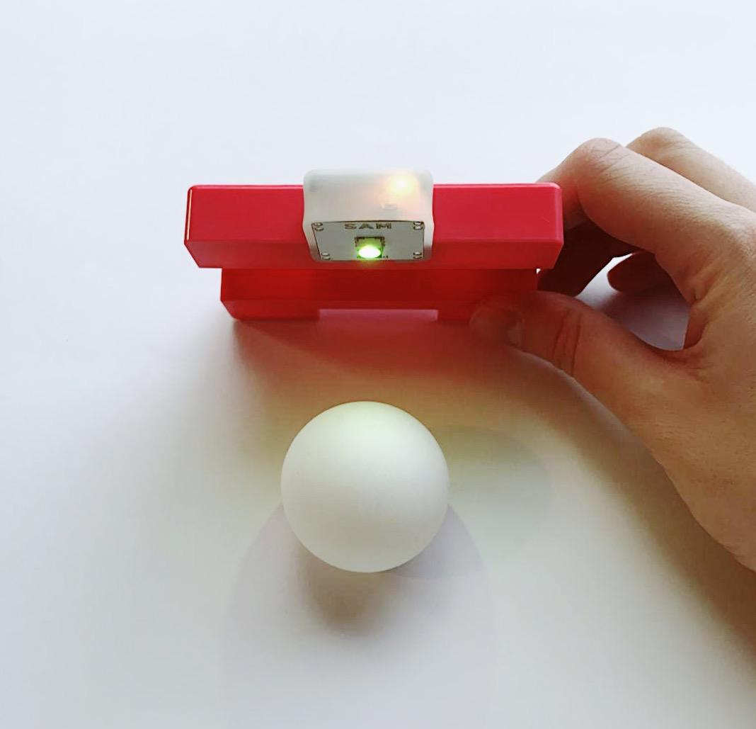
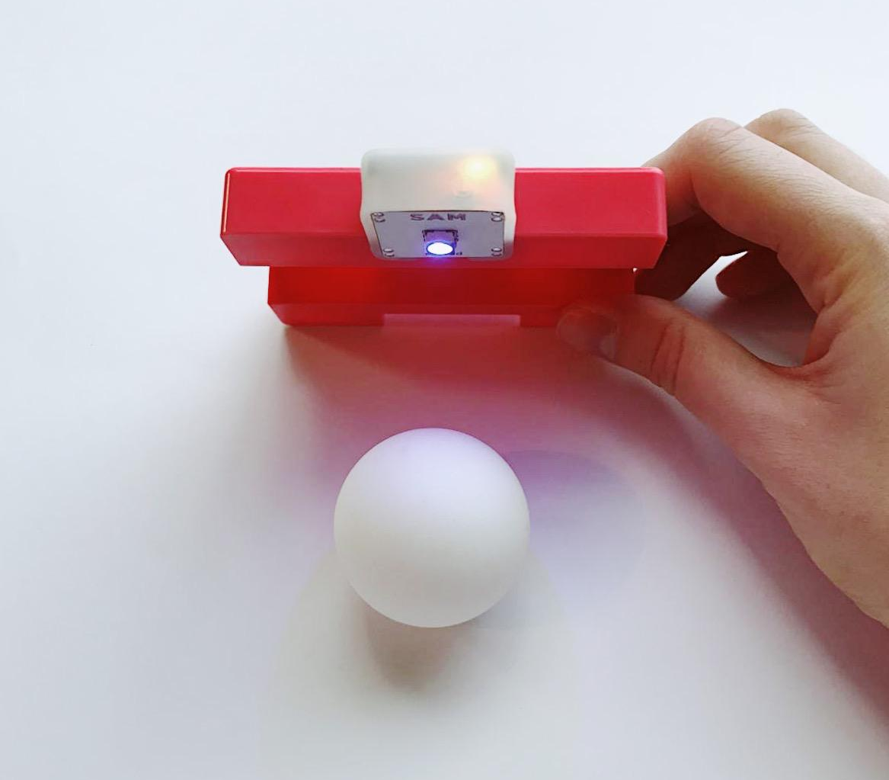
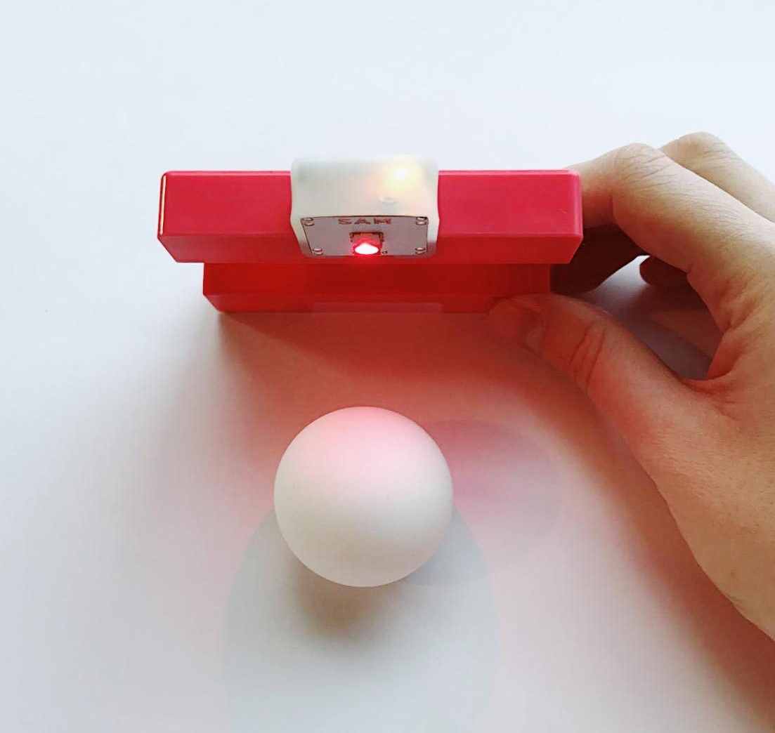
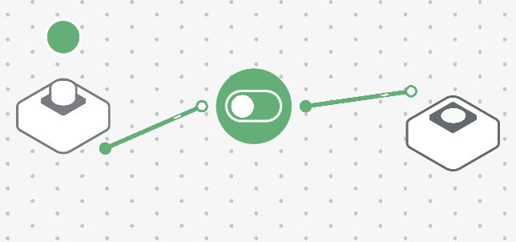
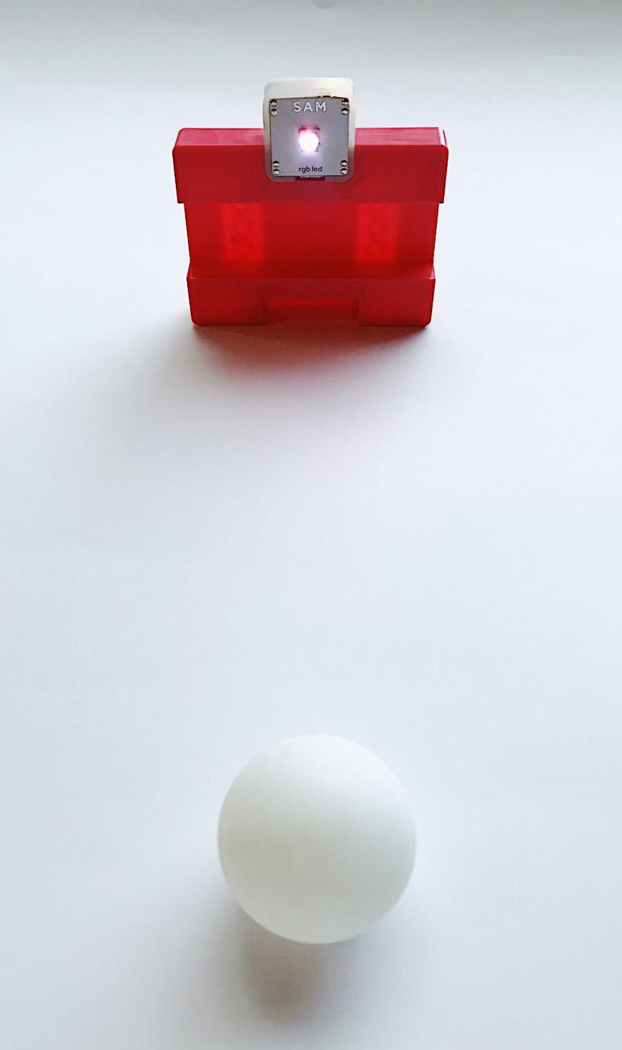
Výzva 2
Jak barva světla ovlivňuje stín
2
3
Nyní vyzkoušejte bílou!

Slide 19
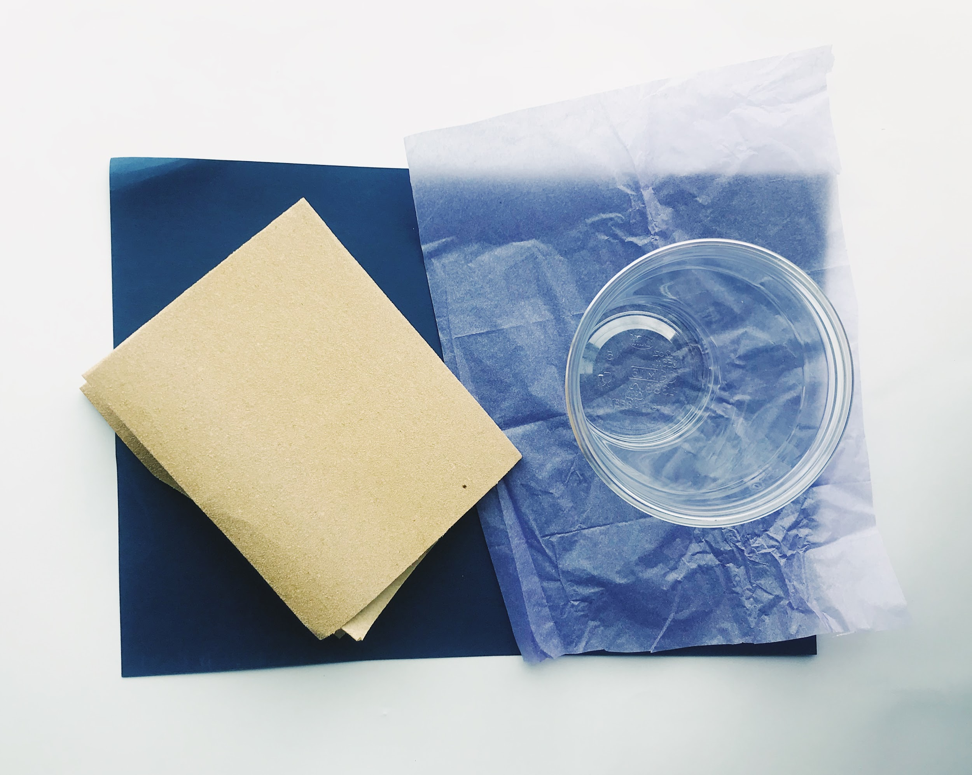
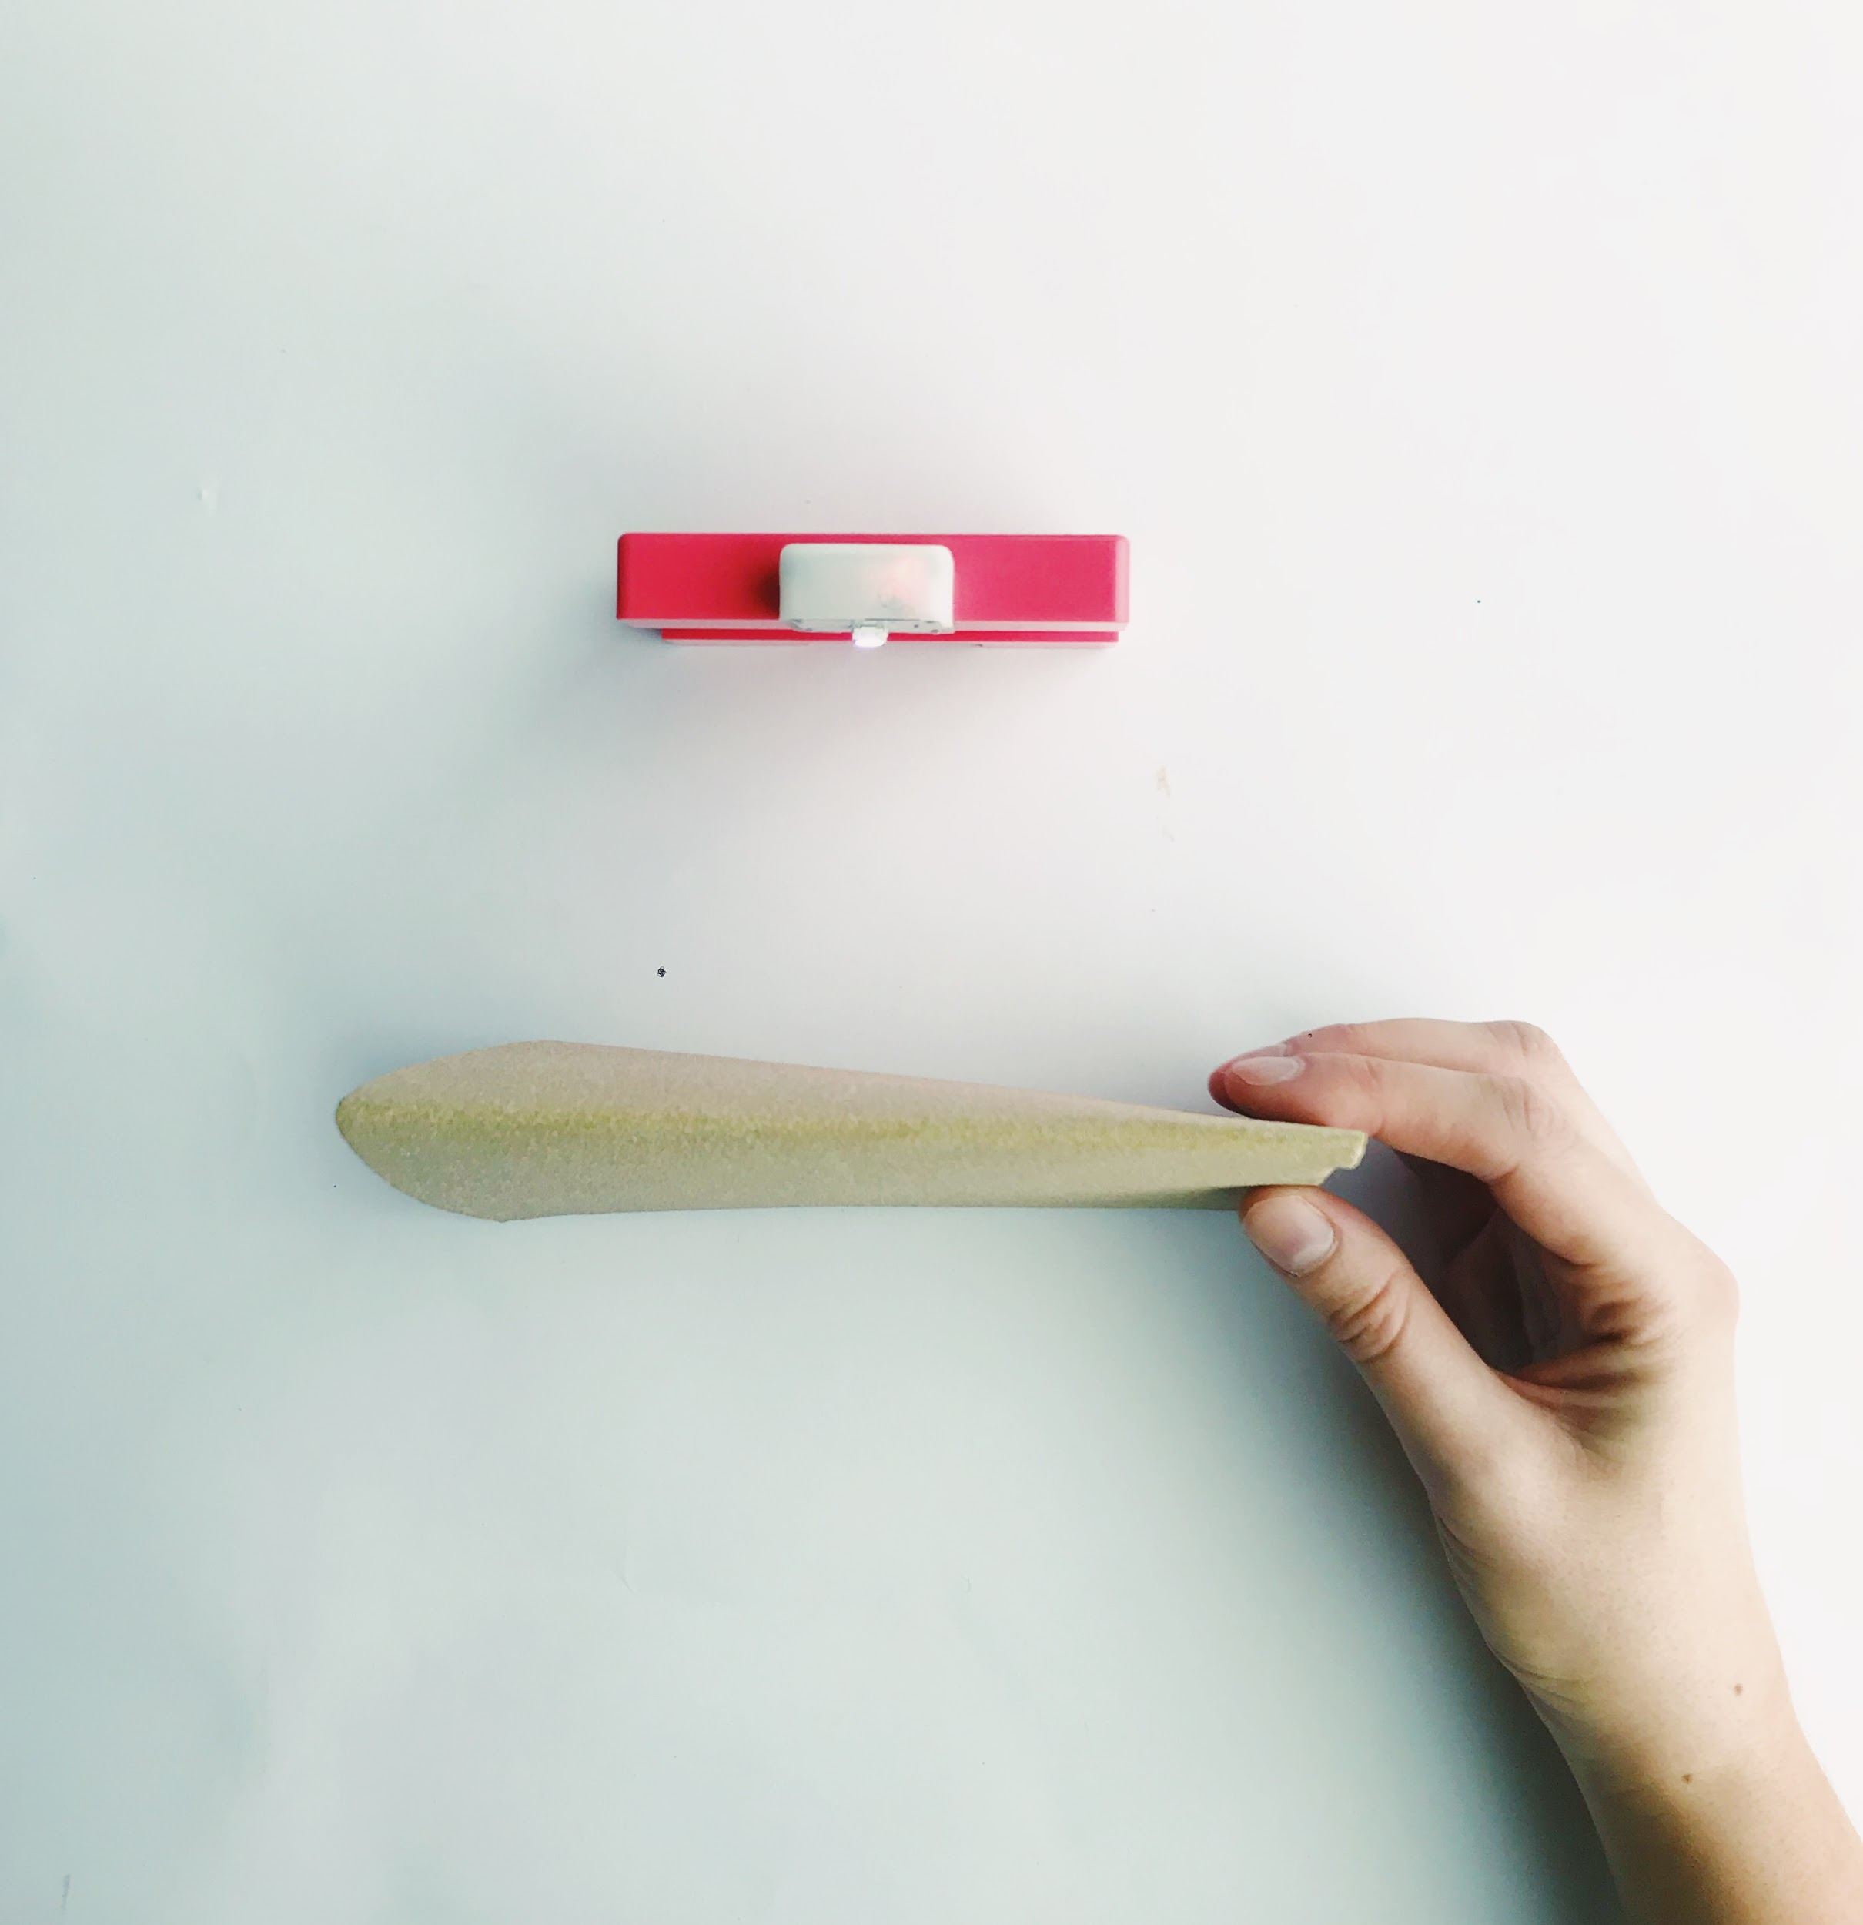
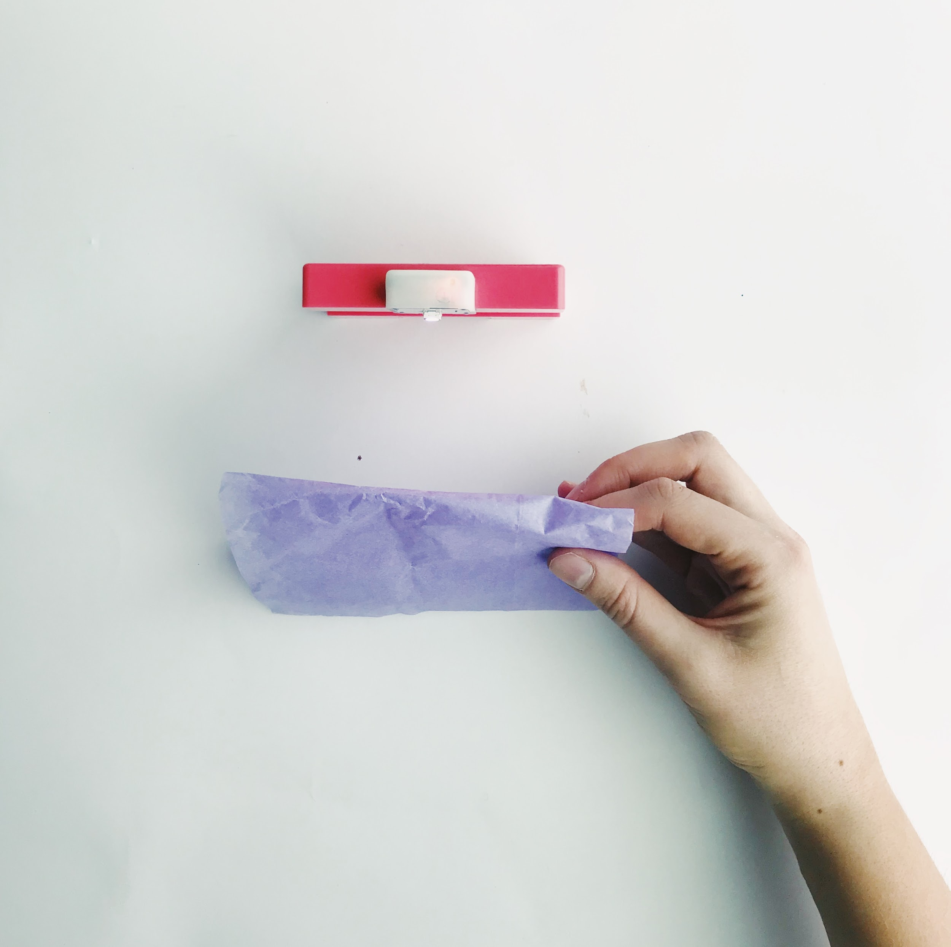
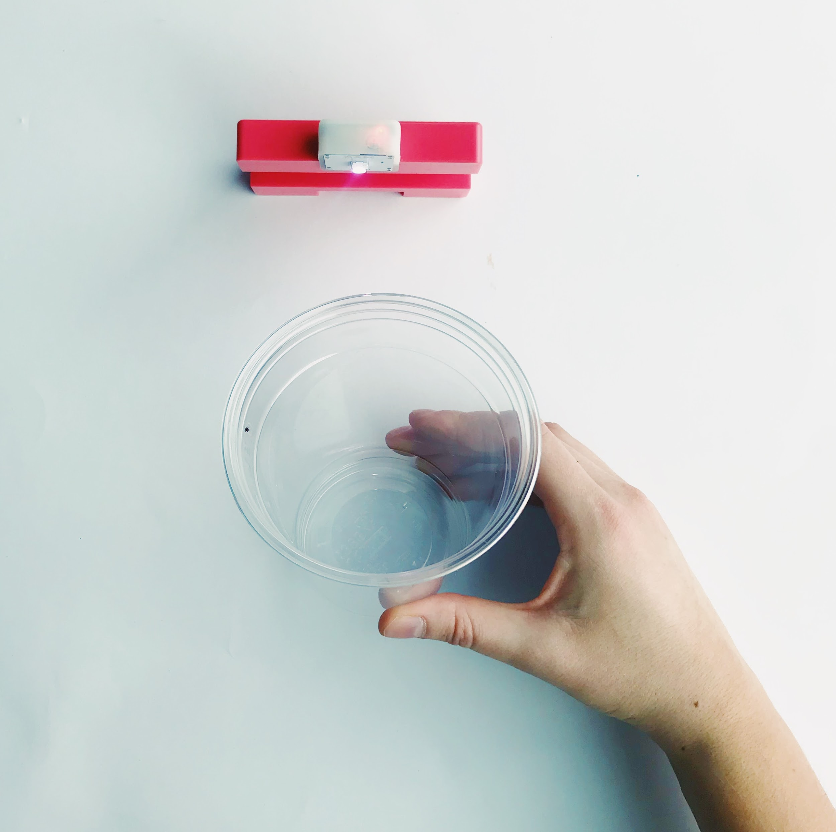
Výzva 2
Prozkoumejte, zda je materiál neprůhledný, průhledný nebo průsvitný
4
Které materiály propouštějí více světla než ostatní?

Slide 20
Kontrola porozumění
Které faktory způsobily pohyb stínu a změnu tvaru?
Jas a blízkost světelného senzoru.
Jas a blízkost Světla RGB LED.
Jas a blízkost Vypínače.
2. Proč si myslíte, že se používá bílá a žlutá barva pro osvětlení?
Protože lidské oko se vyvinulo tak, aby detekovalo bílou nebo žlutou jako nejjasnější.
Protože každý má rád žlutou.
Protože žlutá je barva „opatrnosti“.

Slide 21
Kontrola porozumění
Které faktory způsobily pohyb stínu a změnu tvaru?
b. Jas a blízkost RGB LED.
2. Proč si myslíte, že se používá bílá a žlutá barva pro osvětlení?
Protože lidské oko se vyvinulo tak, aby detekovalo bílou nebo žlutou jako nejjasnější.

Slide 22
Rozšiřující aktivity
Experimentujte s rozsahem barev v nastavení RGB LED a jejich účinkem na stíny. Dokážete identifikovat barvu, která vytváří nejviditelnější stín?
Experimentujte se světelným zdrojem v různých polohách. Držení RGB LED nad, pod a pod různými úhly. Dokážete najít pozici, která vytváří nejviditelnější stín?
Experimentujte s více než jedním Světlem RGB LED připojeným k tlačítkovému bloku. Dokážete spolupracovat s jinou skupinou, abyste viděli účinek dvou nebo více RGB LED na stín?

Slide 23
Závěr a reflexe
Co jste se dnes naučili?
Dokážete nakreslit a popsat svůj systém?

